Slide 1
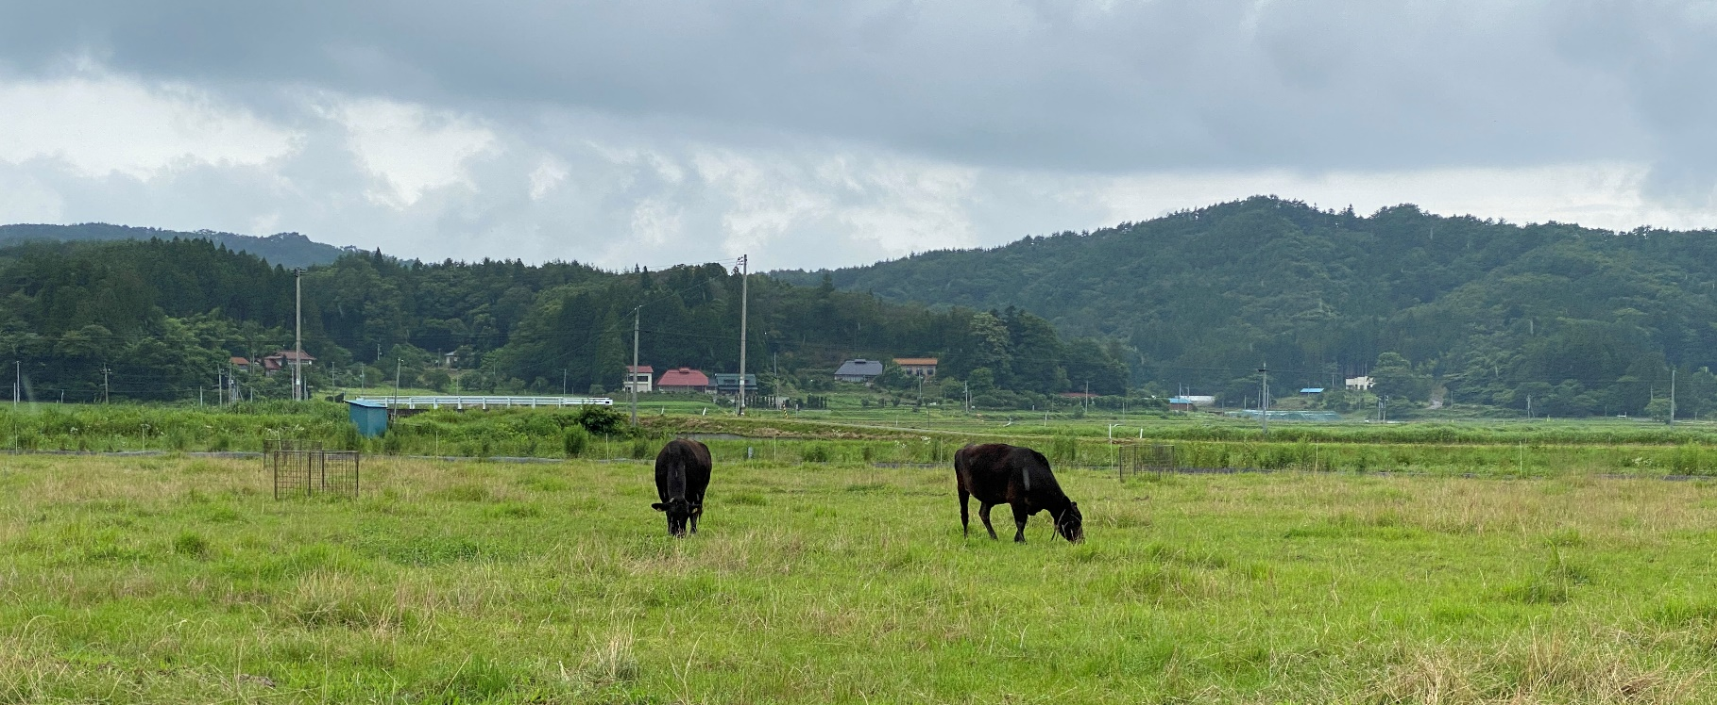
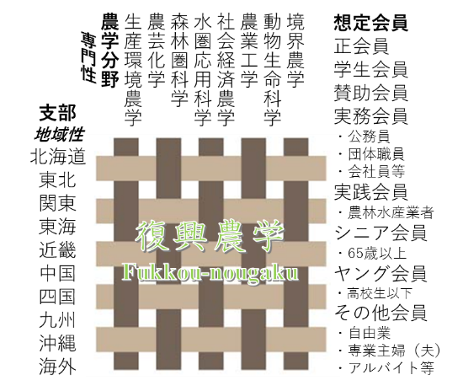
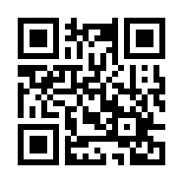
復興農学会
会員募集！
2020年6月新設
子どもから大人まで、研究者から農業実務者まで、どなたでも参加できます
被災現場の声に耳を傾ける
農学分野を「専門性」の縦糸と「地域性」の横糸でつなぐ
未来を見据えた地域と農業の復興を果たす
日本と世界の農業・食料生産の持続的発展をめざす
詳細はコチラ↓
http://fukkou-nougaku.com/
復興農学会事務局
福島大学食農学類内
新田 洋司
TEL:024-548-8364
nittay@agri.fukushima-u.ac.jp

